Slide 1
3.5 C语言的机器级表示

Slide 2
主要内容
数值类型的机器级表示
选择语句和循环语句的机器级表示
子程序的机器级表示
复杂数据类型的机器级表示
越界访问和缓冲区溢出

Slide 3
3.5.1 数值类型的机器级表示
C语言中的有符号数和无符号数
C语言中的浮点数

Slide 4
C语言程序中的整数
无符号数：unsigned int ( short / long)；有符号数： int ( short / long)
C语言标准规定了各类型最小取值范围，如: int型至少应为16位，取值范围为-32768到32767，而int型数据具体的取值范围则由ABI规范规定。
常在一个数的后面加一个“u”或“U”表示无符号数
C语言标准规定：若运算中同时有无符号和带符号整数，则按无符号整数运算
假定以下关系表达式在32位用补码表示的机器上执行，结果是什么？
关系表达式 | 有符号/无符号 | 结果 | 说明
0 == 0U -1 < 0 -1 < 0U 2147483647 > -2147483647-1 2147483647U > -2147483647-1 2147483647 > (int) 2147483648U -1 > -2 (unsigned) -1 > -2

Slide 5
C语言程序中的整数
关系 表达式 | 有符号/无符号 | 结 果 | 说明
0 == 0U | 无 | 1 | 00...0B = 00...0B
-1 < 0 | 有 | 1 | 11...1B(-1) < 00...0B(0)
-1 < 0U | 无 | 0* | 11...1B(2³²-1) > 00...0B(0)
2147483647 > -2147483647-1 | 有 | 1 | 011...1B(2³¹-1) > 100..0B(-2³¹)
2147483647U > -2147483647-1 | 无 | 0* | 011...1B(2³¹-1) < 100..0B(2³¹)
2147483647 > (int)2147483648U | 有 | 1* | 011...1B(2³¹-1) > 100..0B(-2³¹)
-1 > -2 | 有 | 1 | 11...1B(-1) > 11...10B(-2)
(unsigned)-1>-2 | 无 | 1 | 11...1B(2³²-1) > 11...10B(2³²-2)
带*的结果与常规预想的相反！

Slide 6
C语言程序中的整数
1）在有些32位系统上，C表达式-2147483648 < 2147483647的执行结果为false。Why？
2）若定义变量“int i=-2147483648;”，则“i < 2147483647”的执行结果为true。Why？
3）如果将表达式写成“-2147483647-1 < 2147483647”，则结果会怎样呢？Why？
1）在ISO C90标准下 ，2147483648为unsigned int型，因此
“-2147483648 < 2147483647”按无符号数比较，
10……0B比01……1大，结果为false。
在ISO C99标准下 ，2147483648为long long型，因此
“-2147483648 < 2147483647”按带符号整数比较，
10……0B比01……1小，结果为true。
2）i < 2147483647 按int型数比较，结果为true。
3）-2147483647-1 < 2147483647 按int型比较，结果为true。
由C语言中的“Integer Promotion”规则决定的。

Slide 7
有符号和无符号整数的表示形式
#include <stdio.h>
void main()
{
short x;
unsigned short y;
x= -1; // x=65535
y= -1; // y=65535
printf("%d %d\n", x, y);
}
结果是：
-1 65535
在汇编语言中也有类似于unsigned的约定。

Slide 8
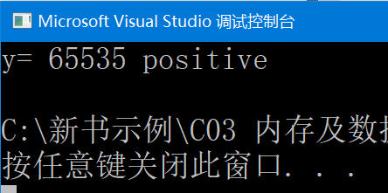
有符号和无符号整数的表示形式
#include <stdio.h>
void main()
{
short x;
unsigned short y;
x=-1; y=-1;
if (x>0)
printf(“%d positive\n”,x);
if (y>0)
printf(“%d positive\n“,y);
}
结果？
为什么？
谁来把一个数当有符号数，还是无符号数对待？

Slide 9
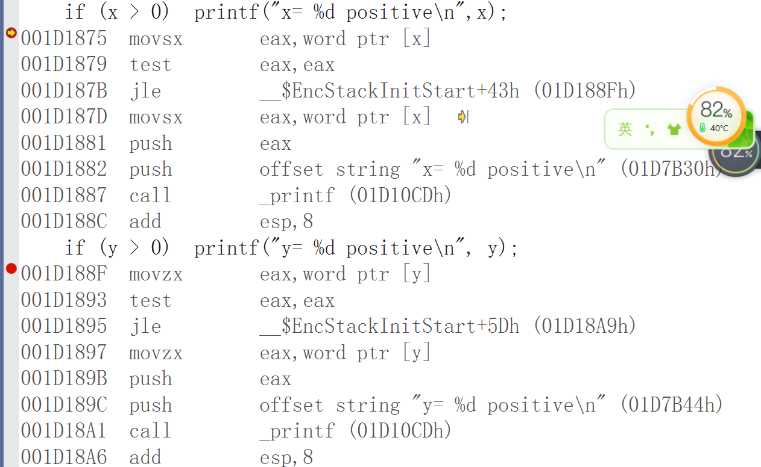
有符号和无符号整数的表示形式

Slide 10
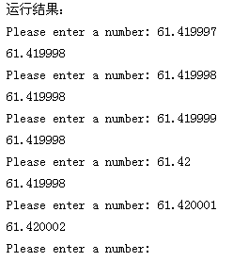
关于浮点数精度的一个例子
#include <stdio.h>
void main()
{
float heads;
while (1) {
printf(“Please enter a number:”);
scanf(“%f”, &heads);
printf(“%f\r\n”, heads);
};
}
61.419998和61.420002是两个可表示数，两者之间相差0.000004。当输入数据是一个不可表示数时，机器将其转换为最邻近的可表示数。

Slide 11
程序中数据类型的宽度
C语言中数值数据类型的宽度 (单位：字节)
高级语言支持多种类型、多种长度的数据
例如，C语言中char类型的宽度为1个字节，可表示一个字符（非数值数据），也可表示一个8位的整数（数值数据）
不同机器上表示的同一种类型的数据可能宽度不同
必须确定相应的机器级数据表示方式和相应的处理指令
C声明 | 典型32位 机器 | Compaq Alpha 机器
char short int int long int | 1 2 4 4 | 1 2 4 8
char* | 4 | 8
float double | 4 8 | 4 8
从表中看出：同类型数据并不是所有机器都采用相同的宽度，分配的字节数随机器字长和编译器的不同而不同。
Compaq Alpha是一个针对高端应用的64位机器，即字长为64位

Slide 12
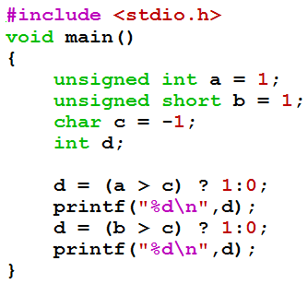
C表达式类型转换顺序
unsigned long long
↑
long long
↑
unsigned
↑
int
↑
(unsigned)char,short
猜测执行结果是什么？
0
1

Slide 13
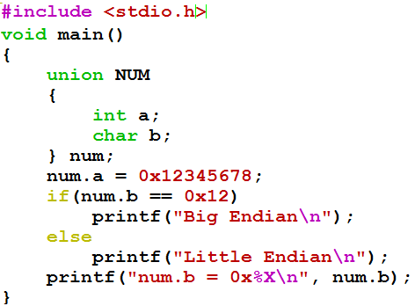

检测系统的字节顺序
union的存放顺序是所有成员从低地址开始，利用该特性可测试CPU的大/小端方式。
请猜测在IA-32上的打印结果。

Slide 14
C语言程序中涉及的运算
算术运算（最基本的运算）
无符号数、带符号整数、浮点数的+、-、*、/ 运算等
按位运算
用途
对位串实现“掩码”（mask）操作或相应的其他处理
（主要用于对多媒体数据或状态/控制信息进行处理）
操作
按位或：“|”
按位与：“&”
按位取反：“~”
按位异或：“^”
问题：如何从16位采样数据y中提取高位字节，并使低字节为0？
可用“&”实现“掩码”操作：y & 0xFF00
例如，当y=0x2C0B时，得到结果为：0x2C00

Slide 15
C语言程序中涉及的运算
逻辑运算
用途
用于关系表达式的运算
例如，if （x>y 并 i<100）then ……中的“并”运算
操作
“‖”表示“OR”运算
“&&”表示“AND”运算
例如， if ((x>y) && (i<100)) then ……
“!”表示“NOT”运算
与按位运算的差别
符号表示不同：& 对 && ；| 对 ‖； ……
运算过程不同：按位 对 整体
结果类型不同：位串 对 逻辑值

Slide 16
C语言程序中涉及的运算
如何从16位数据y中提取高位字节？
某字长为8的机器中，x、y和z都是8位无符号整数，已知x=80，则y=x/2=？z=2x=？
移位运算
用途
提取部分信息
扩大或缩小数值的2、4、8…倍
操作
左移:：x<<k; 右移： x>>k
C语言中不区分是逻辑还是算术移位，编译器根据x的类型确定
无符号数：逻辑左移、逻辑右移
高（低）位移出，低（高）位补0，可能溢出！
问题：何时可能发生溢出？如何判断溢出？
若高位移出的是1，则左移时发生溢出
带符号整数：算术左移、算术右移
左移：高位移出，低位补0。可能溢出！
溢出判断：若移出的位不等于新的符号位，则溢出。
右移：低位移出，高位补符，可能发生有效数据丢失。
(y>>8) 送8位寄存器
移位！y=40？ z=160?

Slide 17
C语言程序中涉及的运算
位扩展和位截断运算
用途
类型转换时可能需要数据扩展或截断
操作
C语言中没有专门操作运算符，编译器根据类型转换前后数据的长短，确定是扩展还是截断
扩展：短转长
无符号数：0扩展，前面补0
带符号整数：符号扩展，前面补符
截断：长转短
强行将高位丢弃，故可能发生“溢出”
例1（扩展操作）：在大端机上输出si, usi, i, ui的十进制和十六进制值是什么？
short si = -32768;
unsigned short usi = si;
int i = si;
unsingned ui = usi ;
例2（截断操作）：i和j是否相等？
int i = 32768;
short si = (short) i;
int j = si;
不相等！
i = 32768 00 00 80 00
si = -32768 80 00
j = -32768 FF FF 80 00
原因：对i截断时发生了溢出，即：32768截断为16位数时，因其超出16位能表示的最大值，故无法截断为正确的16位数！
C语言标准规定，长数转换为短数的结果是未定义的（UB）没有规定编译器必须报错
si = -32768 80 00
usi = 32768 80 00
i = -32768 FF FF 80 00
ui = 32768 00 00 80 00

Slide 18
如何实现高级语言源程序中的运算？
总结：C语言程序中的基本数据类型及其基本运算类型
基本数据类型
无符号数、带符号整数、浮点数、位串、字符（串）
基本运算类型
算术、按位、逻辑、移位、扩展和截断、匹配
计算机如何实现高级语言程序中的运算？
将各类表达式编译（转换）为指令序列
计算机直接执行指令来完成运算
逻辑运算、移位、扩展和截断等指令实现较容易，算术运算指令难！
例：C语言赋值语句“f = (g+h) – (i+j);”中变量i、j、f、g、h由编译器分别分配给MIPS寄存器$t0~$t4。寄存器$t0~$t7的编号对应8~15，上述程序段对应的MIPS机器代码和汇编表示（#后为注释）如下：
000000 01011 01100 01101 00000 100000 add $t5, $t3, $t4 # g+h
000000 01000 01001 01110 00000 100000 add $t6, $t0, $t1 # i+j
000000 01101 01110 01010 00000 100010 sub $t2, $t5, $t6 # f =(g+h)–(i+j)
需要提供哪些运算类指令才能支持高级语言需求呢？

Slide 19
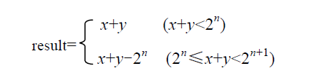
无符号整数加法溢出判断程序
如何用程序判断一个无符号数相加没有发生溢出
/* Determine whether arguments can be added without overflow */
int uadd_ok(unsigned x, unsigned y)
{
unsigned sum = x+y;
return sum >= x;
}
做模拟器实验时，模拟Add指令需要用！
发生溢出时，一定满足 result<x and result<y
否则，若x+y-2^{n}≥x，则 y≥2^{n} ，这是不可能的！

Slide 20

带符号整数加法溢出判断程序
做PA2模拟Add指令需要用以下公式：
CF=?, ZF=?, OF=?, SF=?
CF=0, ZF=0, OF=1, SF=1
CF=1, ZF=0, OF=1, SF=0
Lab1实验
如何用程序判断一个带符号整数相加没有发生溢出
/* Determine whether arguments can be added without overflow */
int tadd_ok(int x, int y) {
int sum = x+y;
int neg_over = x < 0 && y < 0 && sum >= 0;
int pos_over = x >= 0 && y >= 0 && sum < 0;
return !neg_over && !pos_over;
}

Slide 21

带符号整数减法溢出判断程序
带符号整数加
带符号整数减
模拟Sub指令需要！
以下程序检查带符号整数相减是否溢出有没有问题？
/* Determine whether arguments can be subtracted without overflow */
/* WARNING: This code is buggy. */
int tsub_ok(int x, int y) {
return tadd_ok(x, -y);
}
带符号减的溢出判断函数如何实现呢？
无符号减的溢出判断函数又如何实现呢？
当x>=0，y=0x80000000时，该函数判断错误

Slide 22
整数的乘运算
通常，高级语言中两个n位整数相乘得到的结果通常也是一个n位整数，也即，结果只取2n位乘积中的低n位。
例如，在C语言中，参加运算的两个操作数的类型和结果的类型必须一致，如果不一致则会先转换为一致的数据类型再进行计算。
int mul(int x, int y)
{
int z=x*y;
return z;
}
x*y 被转换为乘法指令，在乘法运算电路中得到的乘积是64位，但是，只取其低32位赋给z。

Slide 23
整数的乘运算
硬件保留2n位乘积，故指令的乘积可达2n位，可供编译器使用
如果程序不采用防止溢出的措施，且编译器也不生成用于溢出处理的代码，就会发生一些由于整数溢出而带来的问题。
指令：分无符号数乘指令、带符号整数乘指令
乘法指令的操作数长度为n,而乘积长度为2n，例如：
IA-32中，若指令只给出一个操作数SRC，则另一个源操作数隐含在累加器AL/AX/EAX中，将SRC和累加器内容相乘，结果存放在AX（16位时）或DX-AX（32位时）或EDX-EAX（64位时）中。
在MIPS处理器中，mult会将两个32位带符号整数相乘，得到的64位乘积置于两个32位内部寄存器Hi和Lo中，因此，可以根据Hi寄存器中的每一位是否等于Lo寄存器中的第一位来进行溢出判断。
乘法指令可生成溢出标志，编译器也可使用2n位乘积来判断是否溢出！

Slide 24
整数乘法溢出漏洞
以下程序存在什么漏洞，引起该漏洞的原因是什么。
/* 复制数组到堆中，count为数组元素个数 */
int copy_array(int *array, int count) {
int i;
/* 在堆区申请一块内存 */
int *myarray = (int *) malloc(count*sizeof(int));
if (myarray == NULL)
return -1;
for (i = 0; i < count; i++)
myarray[i] = array[i];
return count;
}
2002年，Sun Microsystems公司的RPC XDR库带的xdr_array函数发生整数溢出漏洞，攻击者可利用该漏洞从远程或本地获取root权限。
攻击者可构造特殊参数来触发整数溢出，以一段预设信息覆盖一个已分配的堆缓冲区，造成远程服务器崩溃或者改变内存数据并执行任意代码。
当参数count很大时，则count*sizeof(int)会溢出。如count=2³⁰+1时， count*sizeof(int)=4。
堆（heap）中大量数据被破坏！

Slide 25
整数的除运算
代码段一：
int a = 0x80000000;
int b = a / -1;
printf("%d\n", b);
运行结果为-2147483648
代码段二：
int a = 0x80000000;
int b = -1;
int c = a / b;
printf("%d\n", c);
运行结果为“Floating point exception”，显然CPU检测到了异常
用objdump看代码段一的反汇编代码, 得知除以 -1 被优化成取负指令neg, 故未发生除法溢出
为什么显示是“浮点异常”呢？
学完第7章应该能回答这个问题！
为什么两者结果不同！

Slide 26
C语言整数实现与汇编语言的差异小结
整数类型添加了符号信息
有符号数
无符号数
运算符取消了类型信息，数值运算时可能跨类型
加
减
乘
除
与或非
比较大小
数值运算时，取消了标志寄存器的直接观察窗口
数值运算时存在隐式的类型转化（类型扩展或截断）

Slide 27
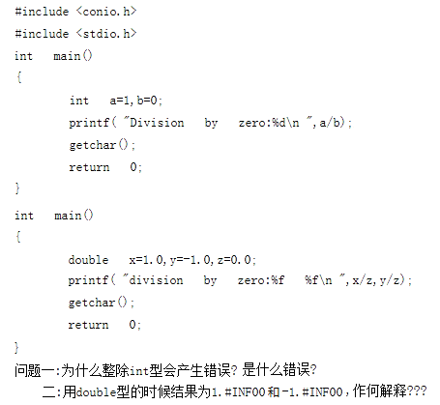
浮点数除0的问题
这是网上的一个帖子
为什么整数除0会发生异常？
为什么浮点数除0不会出现异常？
浮点运算中，一个有限数除以0，结果为正无穷大（负无穷大）

Slide 28
C语言中的浮点数类型
C语言中有float和double类型，分别对应IEEE 754单精度浮点数格式和双精度浮点数格式
long double类型的长度和格式随编译器和处理器类型的不同而有所不同，IA-32中是80位扩展精度格式
从int转换为float时，不会发生溢出，但可能有数据被舍入
从int或 float转换为double时，因为double的有效位数更多，故能保留精确值
从double转换为float和int时，可能发生溢出，此外，由于有效位数变少，故可能被舍入
从float 或double转换为int时，因为int没有小数部分，所以数据可能会向0方向被截断

Slide 29
浮点数比较运算举例
Carnegie Mellon
对于以下给定的关系表达式，判断是否永真。
否
x == (int)(float) x
x == (int)(double) x
f == (float)(double) f
d == (float) d
f == -(-f);
2/3 == 2/3.0
d < 0.0 ⇒((d*2) < 0.0)
d > f ⇒ -f > -d
d * d >= 0.0
x*x>=0
(d+f)-d == f
int x ;
float f ;
double d ;
是
是
否
是
Assume neither
d nor f is NaN
否
是
是
自己写程序测试一下！
是
否
否

Slide 30
举例：爱国者导弹定位错误
1991年2月25日，海湾战争中，美国在沙特阿拉伯达摩地区设置的爱国者导弹拦截伊拉克的飞毛腿导弹失败，致使飞毛腿导弹击中了一个美军军营，杀死了美军28名士兵。其原因是由于爱国者导弹系统时钟内的一个软件错误造成的，引起这个软件错误的原因是浮点数的精度问题。
爱国者导弹系统中有一内置时钟，用计数器实现，每隔0.1秒计数一次。程序用0.1的一个24位定点二进制小数x来乘以计数值作为以秒为单位的时间
这个x的机器数是多少呢？
0.1的二进制表示是一个无限循环序列：0.00011[0011]…，x=0.000 1100 1100 1100 1100 1100B。显然，x是0.1的近似表示，0.1-x
= 0.000 1100 1100 1100 1100 1100 [1100]… -
0.000 1100 1100 1100 1100 1100B，即为：
=0.000 0000 0000 0000 0000 0000 1100 [1100]…B
=2⁻²⁰×0.1 ≈ 9.54×10⁻⁸
这就是机器值与真值之间的误差！

Slide 31
举例：爱国者导弹定位错误
已知在爱国者导弹准备拦截飞毛腿导弹之前，已经连续工作了100小时，飞毛腿的速度大约为2000米/秒，则由于时钟计算误差而导致的距离误差是多少？
100小时相当于计数了100×60×60×10=36×10⁵次，因而导弹的时钟已经偏差了9.54×10⁻⁸×36×10⁵ ≈ 0.343秒
因此，距离误差是2000×0.343秒 ≈ 687米
小故事：实际上，以色列方面已经发现了这个问题并于1991年2月11日知会了美国陆军及爱国者计划办公室（软件制造商）。以色列方面建议重新启动爱国者系统的电脑作为暂时解决方案，可是美国陆军方面却不知道每次需要间隔多少时间重新启动系统一次。1991年2月16日，制造商向美国陆军提供了更新软件，但这个软件最终却在飞毛腿导弹击中军营后的一天才运抵部队。

Slide 32
举例：爱国者导弹定位错误
若x用float型表示，则x的机器数是什么？0.1与x的偏差是多少？系统运行100小时后的时钟偏差是多少？在飞毛腿速度为2000米/秒的情况下，预测的距离偏差为多少？
0.1= 0.0 0011[0011]B=+1.1 0011 0011 0011 0011 0011 00B×2⁻⁴，故x的机器数为0 011 1101 1 100 1100 1100 1100 1100 1100
Float型仅24位有效位数，后面的有效位全被丢弃，故x与0.1之间的误差为：|x–0.1|=0.000 0000 0000 0000 0000 0000 0000 1100 [1100]…B。这个值等于2⁻²⁴×0.1 ≈ 5.96×10⁻⁹。100小时后时钟偏差5.96×10⁻⁹×36×10⁵ ≈ 0.0215秒。距离偏差0.0215×2000≈43米。比爱国者导弹系统精确约16倍。

Slide 33
举例：爱国者导弹定位错误
若用32位二进制定点小数x=0.000 1100 1100 1100 1100 1100 1100 1101 B表示0.1，则误差比用float表示误差更大还是更小？
当x=0.000 1100 1100 1100 1100 1100 1100 1101 B时，与0.1之间的误差约为：|x–0.1|=0.000 0000 0000 0000 0000 0000 0000 0000 00 1100 [1100]…B。这个值等于2⁻³⁰×0.1 ≈ 9.31×10⁻¹¹。100小时后时钟偏差9.31×10⁻¹¹×36×10⁵ ≈ 0.000335秒。预测的距离偏差仅为0.000335×2000 ≈ 0.67米。

Slide 34
检测系统的字节顺序
union的存放顺序是所有成员从低地址开始，利用该特性可测试CPU的大/小端方式。
请猜测在IA-32上的打印结果。

Slide 35
关于大端小端
大地址
以下程序，能否判断出他的PC是大端？
union test {
int a;
char b;
}
main( ) {
test.a=0xff;
if (test.b==0xff)
printf(“Little endian“);
else
printf(“Big endian“);
}
小地址
未确定行为（unspecified behavior）语句
小端
00
00
00
FF
C语言标准没有明确规定char为无符号还是带符号整型，当程序移植到另一个系统时，其行为可能发生变化，从而造成难以理解的结果。为避免这种情况，程序员应尽量编写行为确定的程序，对于一字节整数，应显式定义成signed char或unsigned char，作字符处理时，则可使用char型。
按照C语言标准，test.b从char型提升为int型，0xff为int型，故按int型比
在IA-32中，char为signed char，扩展为32位后为全1，真值为-1；而0xff的真值是255；等式左右不等！
在RISC-V中，char为unsigned char，扩展为32位后为0x0000 00ff，因而，等式左右都是255，相等！

